Slide 1

建筑业统计工作培训
市统计局投资科 张勇
2021年12月22日

Slide 2
主要内容
建筑业统计存在的主要问题
01
主要统计指标解读
02
企业统计台账建立
03
03

Slide 3
一、建筑业统计存在的主要问题
（一）各项数据增速趋势匹配性不高。一是建筑业总产值增速不协调。全市三季度总产值增速低于全省13个百分点，比营业收入增速低6个百分点，比建安工程投资增速低9个百分点，比预拌混凝土使用量增速低8.3个百分点。二是应付职工薪酬增速过快。全市建筑业平均用工人数增长13.4%，应付职工薪酬增速为34.4%。三是外省产值下降幅度大。外省产值占全市比重13%，增速下降13.7%。
（二）主要指标理解错误，上报数据出现偏差或者极值。一是其他收入当成建筑业产值上报（只能统计9%和3%两种税率的发票金额，3%的税率工程目前很少），其他税率的不属于建筑业，不应该计入建筑业总产值。二是结转合同没有剔除完成部分，全额填报。三把累计数当成当期数上报。

Slide 4
一、建筑业统计存在的主要问题
（三）存在重报、漏报现象。一是合同重复报送，分包合同当做自己合同上报。二是漏报产值，建筑集团或者总公司没有把所属产业活动单位、分公司、子公司或者挂靠公司的产值上报；没有统计分包出去产值。三是联合中标工程，牵头单位报送全部项目产值。
（四）统计台账建设不规范，数据缺少凭证支撑。统计台账参差不齐，报数缺少依据（财务报表只能核实财务状况，并不能全面准确反映总产值）。
（五）平台核实说明过于简单。核实说明信息量不大，缺少针对性，甚至是答非所问。如：情况属实、核实无误、根据财务报表填报、企业发展迅速等。

Slide 5
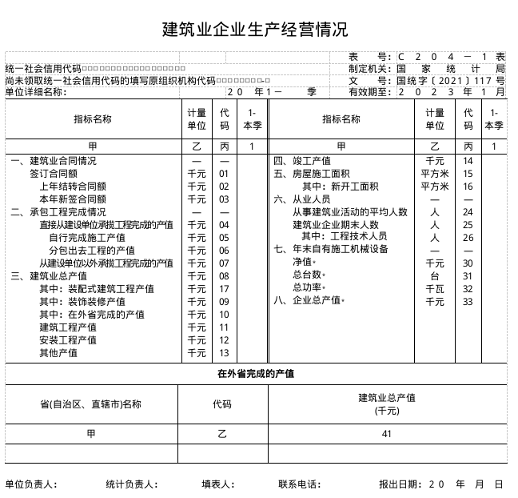
二、建筑业主要指标解释

Slide 6
二、建筑业主要指标解释
（一）建筑业合同情况
签订合同额 指建筑业企业在报告期直接同建设单位签订的各种国内工程合同的总价款和以前年度同建设单位签订的各种国内工程合同的未完工程跨入本年度继续施工工程合同的总价款余额。
上年结转合同额 指以前年度同建设单位签订合同的未完工程跨入本年度继续施工工程合同的总价款余额。
本年新签合同额 指建筑业企业在报告期内同建设单位直接新签订的各种国内工程合同的总价款，不包括与其他建筑业企业新签的分包合同额。
★以上三个指标的填报依据
①有施工合同管理台账的企业，依据施工合同管理台账填报；
②没有施工合同管理台账的企业，依据企业与项目建设单位签订的各种施工合同文本。

Slide 7
二、建筑业主要指标解释
★填写时应注意
填报总原则是谁和业主签谁报
①三个指标均指建筑业企业直接同建设单位签订合同，即甲方必须是业主（建设单位）；
②签订的合同额包括公开投标、暗标、甲方指定、口头协议等，不管企业用什么方式，也不管合同的形式，只要是从建设单位直接承包的工程项目都应统计；
③在填写上年结转合同额时，只须填报未完工程跨入本年度继续施工工程合同的总价款余额部分。如果企业在上年实际完成工作量超过了合同总价款，并且在本年度尚有施工任务，在填报该指标时应把上年结转合同额视同为零。

Slide 8
二、建筑业主要指标解读
（二）承包工程完成情况
直接从建设单位承揽工程完成的产值 指总承包企业或专业承包企业直接与建设单位（业主）签订的国内工程承包合同（包括报告期及以往年度签订的合同，不包括无效合同和中途解除的合同），在报告期内完成的工程总值。包括企业向其他专业承包企业或劳务分包企业分包出去的工程所完成产值，还包括分包企业缴纳的管理费。
自行完成施工产值 指总承包企业或专业承包企业直接与建设单位（业主）签订的国内工程总承包合同或专业承包合同中，自行完成的工程总值。包括总承包企业和专业承包企业自行完成的工作量和分包企业缴纳的管理费。
分包出去工程的产值 指专业承包企业或劳务分包企业与总承包企业或专业承包企业签订的国内工程专业承包或劳务分包合同中在报告期所完成的产值。分包企业如果是一个独立核算的经济实体，其完成的产量产值，不包括在总承包企业或专业承包企业自行完成产值中。

Slide 9
二、建筑业主要指标解读
在当前建筑市场中，还有一些零散的建筑业包工队（组）以小包工队形式从建筑施工企业分包部分“单位工程”或“分部工程”，这些包工队（组）并不具备填报国家统计报表的条件，其完成的产量产值均应由总承包企业或专业承包企业填报。为了保持相关数据的一致性，包工队（组）参与施工的人数也应统计在总承包企业或专业承包企业的人数内。
从建设单位以外承揽工程完成的产值 指总承包企业或专业承包企业从其他总承包企业或专业承包企业处承揽国内工程而完成的产值。不包括总承包企业或专业承包企业从建设单位承揽工程中自行完成的产值和分包企业缴纳的管理费。

Slide 10
二、建筑业主要指标解读
（三）建筑业总产值
指以货币表现的建筑业企业在一定时期内生产的建筑业产品和服务的总和。建筑业总产值包括建筑工程产值、安装工程产值和其他产值三部分内容，不包括境外产值。
★注意事项：根据税法规定，在劳务分包合同中，支付给劳务的报酬不缴纳税金，所以有部分劳务企业就把这部分人工费没有核算到建筑业总产值中，包括装饰装修产值、营业收入甚至人数也没有统计，所以，在填报本表时，一定要按照签定的合同全口径的填报建筑业总产值。
装配式建筑工程产值 指用货币表现的用预制部品部件在工地装配而成的建筑产品产值。目前，装配式建筑工程类型主要包括装配式混凝土建筑、装配式钢结构建筑、装配式木结构建筑等。
在计算填报装配式建筑工程产值时，凡是由工业企业统一制造生产，建筑施工企业只负责安装的预制部品部件，其本身产值应计算到工业产值中，建筑业企业不得重复计算。凡是建筑施工企业按照合同约定，将列入工程预算的装配式建筑构件进行自制并安装时，应计算自制构件产值与安装工程产值。

Slide 11
二、建筑业主要指标解读
装饰装修产值 包括装饰、装修两部分产值。装修装饰指对新旧房屋及建筑物进行的内外装修装饰；对新建房屋及建筑物经过施工后，尚未完全达到使用标准，而进行的二次装修装饰；以及对原有房屋经使用若干年后进行的二次内外装饰。包括抹灰、门窗、玻璃、吊顶、隔断、饰面板（砖）、涂料、裱糊、刷浆、花饰等。
在外省完成的产值 指建筑业企业在其他省份施工所完成的建筑业产值。
建筑工程产值 指列入建筑工程预算内的各种工程价值。
安装工程产值 指设备安装工程价值以及将预制部品部件安装成建筑工程产品的价值。在设备安装产值中，不得包括被安装设备、被安装部品部件本身价值。
其他产值 建筑业总产值中除建筑工程、安装工程以外的产值。包括房屋构筑物修理产值、非标准设备制造产值、总包企业向分包企业收取的管理费以及不能明确划分的施工活动所完成的产值。

Slide 12
二、建筑业主要指标解读
★建筑业总产值相关指标填报时应注意事项：
（1）直接从建设单位承揽工程完成的产值
①该指标统计的对象是与建设单位签订的所有有效合同的工程项目； ②该指标是指在报告期内完成的工程总值，不管是自行完成还是分包出去的都应统计在内； ③该指标还包括分包企业缴纳的管理费； ④提醒注意，签订的合同额与直接从建设单位承揽工程完成的产值的关系，这两个指标的口径一致，核算的工程都是一致的，都是从建设单位直接承包的。签订的合同额和直接从建设单位承揽工程完成的产值在数量上，没有严格的关系，但签订的合同额一般应大于等于直接从建设单位承揽工程完成的产值，尤其是当有分包出去的产值时，至少自行完成产值应小于签订的合同额，如果出现签订的合同额小于直接从建设单位承揽工程完成的产值时，一定要查明原因。
（2）自行完成施工产值
①该指标统计的对象是与建设单位签订的所有有效合同的工程项目中本企业自行施工部分； ②该指标包括总承包企业和专业承包企业向分包企业收取的管理费； ③该指标包括分包给非独立核算的经济实体完成的那部分产值，如：分包给一些非独立核算的零散的建筑业包工队（组）等，为了保持相关数据的一致性，包工队（组）参与施工的人数也应统计在总承包企业或专业承包企业的从业人员内。

Slide 13
二、建筑业主要指标解读
（3）分包出去工程的产值 ①该指标统计的对象是与建设单位承揽的工程项目中本企业不施工部分，并且分包企业是一个独立核算的经济实体的那部分工程；②该指标不包括总包企业向分包企业收取的管理费；③如果分包给一个非独立核算的经济实体，其完成的产量产值，不包括在该指标内，应在总包企业自行完成产值中反映。
（4）从建设单位以外承揽工程完成的产值 该指标统计的对象是从其他建筑企业承揽的工程项目。
（5）建筑工程产值 ①列入建筑工程预算内的产值；②只要是装饰装修工程都应统计在建筑工程产值中。
（6）安装工程产值 ①安装企业负责施工的工程，不一定都是安装工程产值； ②在安装工程产值中，不得包括被安装设备本身价值，以及场外及合同外的运费等相关费用。
（7）其他产值 ①其他产值包括房屋构筑物修理产值，但不包括被修理房屋、构筑物本身价值和生产设备的修理价值；②其他产值中的非标准设备制造产值，强调的是用于工程，包括非标准设备的加工费和原材料价值两部分。

Slide 14
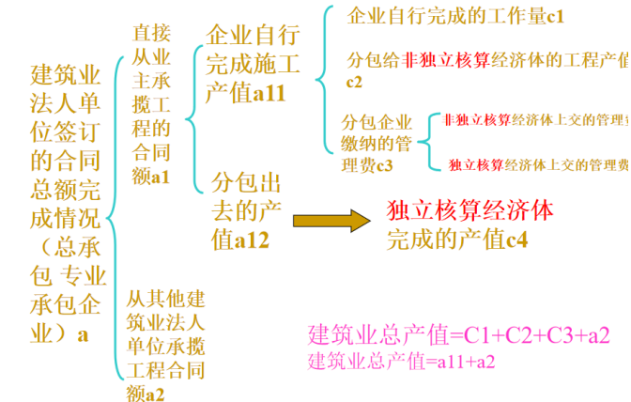
二、建筑业主要指标解读
建筑业总产值构成

Slide 15

三、企业统计台账建设
统计台账建设原则：数出有据，不重不漏
统计口径的建筑业总产值，应该为反映当期本企业承包建筑工程价值之和
统计报表中的建筑业总产值应该来源企业台帐，台账的后面支撑是具体凭证。
三方盖章的工程款进度申请单，为主要支撑台帐的重要依据！
建筑业总产值项目进度凭证：
按形象进度：工程支付审批表、工程进度单和工程量明细清单等；
按财务进度：工程结算单、财务报表、支付凭证等。

Slide 16
结束寄语
统计是门科学，统计的基石就在于企业一次次一张张填报上来的报表，“让数据接近最真实，让方法靠近最科学”是我们统计从业者一以贯之的追求，希望在座的各位领导、建筑业专业统计从业人员能以认真负责的态度，认真准确搞好建筑业统计工作，防注水，防少漏，进一步夯实数据质量，真实反映湛江市建筑业发展态势！

Slide 17
谢谢您的聆听！

